Slide 1
Conferência
Tela Fila de Conferência

Slide 2
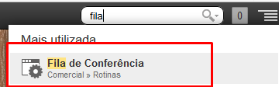
Conferência
Pesquisar por: Fila de Conferência

Slide 3
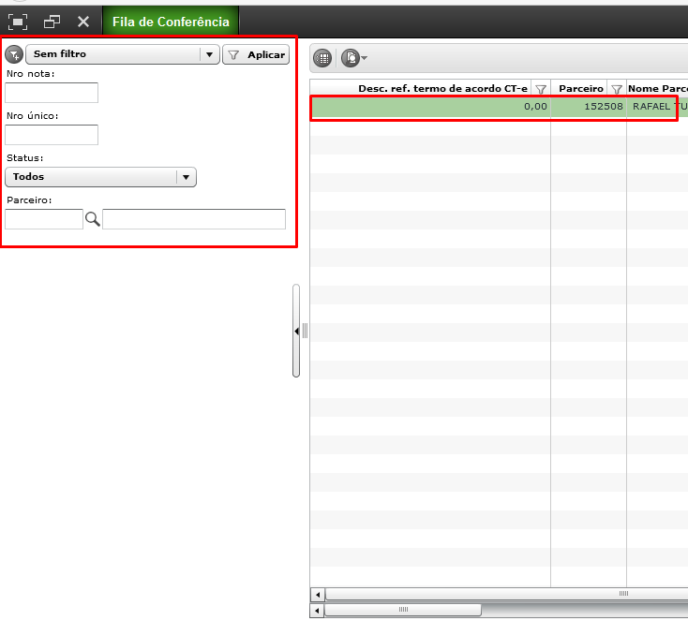
Conferência
Realizar o filtro desejado e clicar em aplicar;
Abrir a nota/ pedido que deseja conferir;

Slide 4
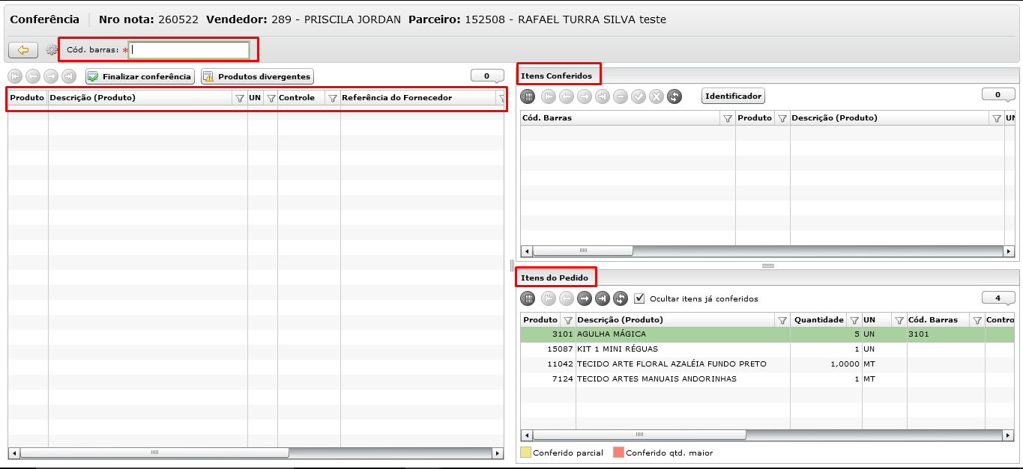
Conferência
Cód. Barras, informar o código de barras do produto, caso não leia é possível informar o código Sankhya do mesmo;
Itens do Pedido: Itens que não foram conferidos e/ou divergentes;
Itens conferidos: Campo que mostra o que já foi conferido

Slide 5
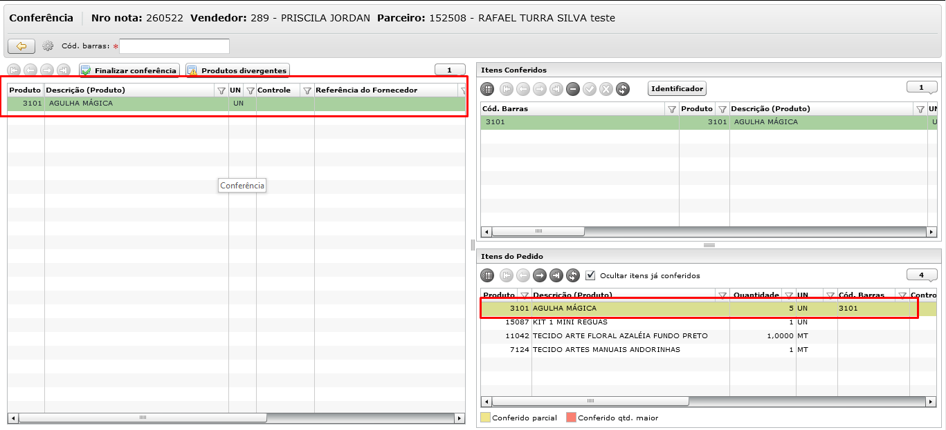
Conferência
Na tela acima fica o produto já conferido;
Quando se realiza a conferência no itens do pedido caso tenho divergência fica em outra cor;

Slide 6
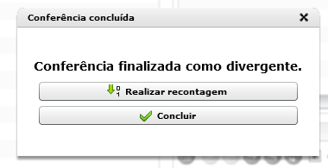
Conferência
Feito esse processo basta clicar em “Finalizar conferência”;
Caso tenho alguma divergência irá apresentar a seguinte mensagem
Seu pedido precisa ser reprocessado, clique em realizar recontagem e confira novamente os itens.

Slide 7
Conferência
Status de Conferência
‘A’ – Em Andamento;
‘R’ – Aguardando Recontagem;
‘F’ – Finalizada;
‘AC’ – Aguardando Conferência;
‘D’ – Divergente

Slide 8
Conferência
Dúvidas?
Responsável
Rafael Turra (Analista de Sistemas)
Base de conhecimento:
http://help.editorainovacao.com.br
Outubro/ 2017

